Slide 1
observer디자인 패턴의 적용과 응용
채팅 서버 시스템의 설계

Slide 2
패턴의 설명
author와 subscriber 역할 설명 및 인터페이스 구현
publisher 인터페이스의 구현과 MessagePublisher의 구체적인 구현 코드 설명
실제 구현 모습

Slide 3
observer 패턴을 확장한 subscriber-publisher-author패턴
디자인 패턴을 공부하던 중, observer패턴에 대해 깊은 인상을 갖게 되었으며, 이 observer패턴을 채팅 서버 시스템에 적용할 수 없을까 하는 생각에서 프로젝트를 시작하였다.
이 채팅 서버 시스템은 observer 패턴을 조금 확장하여 subscriber-publisher-author의 패턴을 가진다.
구독자들과 출판사, 그리고 출판사에 글을 올리는 작가들을 떠올리며 해당 패턴을 고안했다.
subscriber와 publisher는 일반적인 observer패턴의 Observer와 Publisher의 관계와 같다.
publisher와 author는 observer패턴을 역으로 발상하여 Publisher(author)가 Observer(publisher)에게 데이터를 줄 때까지 기다리지 않고, Publisher(author)의 작업이 완료되는 대로 Observer(publisher)가 바로 걷어가는 방식이다.

Slide 4
subscriber-publisher-author패턴
author
subscriber
author
publisher
subscriber
author
subscriber
author
subscriber
publisher는 계약된 각 author의 작업이 완료되는 대로 가입된 구독자들에게 결과물을 바로 전송한다.

Slide 5
실제 채팅 시스템의 개략도
NetworkClient 1
NetworkClient 1
NetworkClient 2
NetworkClient 2
...
MessagePublisher
...
NetworkClient n
NetworkClient n
PipeForRead
PipeForWrite
FileLogger
Author 객체
Publisher 객체
Subscriber 객체

Slide 6
Subscriber 인터페이스
public interface Subscriber<T> {
public boolean read(T message);
public void close();
}
모든 subscriber는 이 Subscriber 인터페이스를 상속받는다.
publisher는 read(T message) 메소드를 호출하여 subscriber에게 작업물을 전송한다.
public boolean read(T message)를 오버라이드하여 구현할 때 주의할 점은, read(T message)를 호출 할 때 non-blocking되도록 해야 한다.

Slide 7
Subscriber 인터페이스를 상속받은 클래스
FileLogger : publisher가 보낸 메세지를 파일에 기록하기 위한 클래스
FileChannel fileChannel : 파일에 기록하기 위한 객체
PipeForRead : publisher가 보낸 메세지를 queue에 저장하는 클래스
BlockingQueue<String> messageQueue : 메세지를 저장하기 위한 객체.
queue는 thread-safe이며, String takeMessage()를 사용해 메세지를 꺼낸다.
Publisher가 메세지를 보내더라도 queue에 저장되기 떄문에 바로 읽지 않고 보류해도 문제가 발생하지 않는다.만약 메세지가 없는 상황에 takeMessage()를 호출하면 blocking된다.
이 클래스는 다른 애플리케이션이나 서버 자체에서 메세지를 확인하고자 할 때 쓰이며, 이 프로그램에서는 서버의 gui 화면에 표시하기 위해 존재한다.

Slide 8
Author 인터페이스
public interface Author<T>{
public T write();
public void close();
}
모든 author는 이 Author 인터페이스를 상속받는다.
publisher는 write 메소드를 호출하여 author의 작업물을 받는다.
public T write()를 오버라이드하여 구현할 때 주의할 점은, author가 작업이 완료되지 않았다면 write()를 호출할 때 blocking되도록 해야 한다.

Slide 9
Author 인터페이스를 상속받은 클래스
PipeForWrite : Publisher에 보낼 메세지를 queue에 저장하는 클래스
BlockingQueue<String> messageQueue : 메세지를 저장하기 위한 객체.
queue는 thread-safe이며, void putMessage(String message)를 사용해 메세지를 넣는다.
Publisher가 메세지를 바로 받지 않고 queue에 저장된 메세지를 읽기 때문에 queue에 전달할 메세지를 넣고 바로 다른 작업을 진행할 수 있다. Publisher가 write를 통해 메세지를 받아 가려 할 때, 저장된 메세지가 없다면 blocking된다.
이 클래스는 다른 애플리케이션이나 서버 자체에서 Publisher에게 메세지를 전달하고자 할 때 쓰이며, 이 프로그램에서는 서버의 gui에서 입력받은 텍스트를 전달하기 위해 사용된다.

Slide 10
Subscriber와 Author를 동시에 상속받은 클래스
NetworkClient : 네트워크를 통해 메세지를 주고받는, 채팅 시스템의 실제 사용자이다. 메세지를 받는 것만이 아니라 보내기 위해 Subscriber와 Author 두 인터페이스 모두 다중 상속을 받는다.
즉, NetworkClient는 구독자이면서 동시에 작가이다.
Socket socket : 네트워크를 통해 메세지를 주고받기 위한 객체
Account account : id, password 등 사용자의 계정 정보를 가지고 있는 객체이다.
measureTime timer : 특정 횟수의 메세지를 보내는 데 지나치게 짧은 시간이 걸리지는 않는지 체크하는 객체. 즉, 메세지를 도배하는 사람을 차단하기 위해 존재한다. 메세지를 지나치게 도배하는 이용자는 연결을 끊어 서버의 부하를 줄인다.

Slide 11
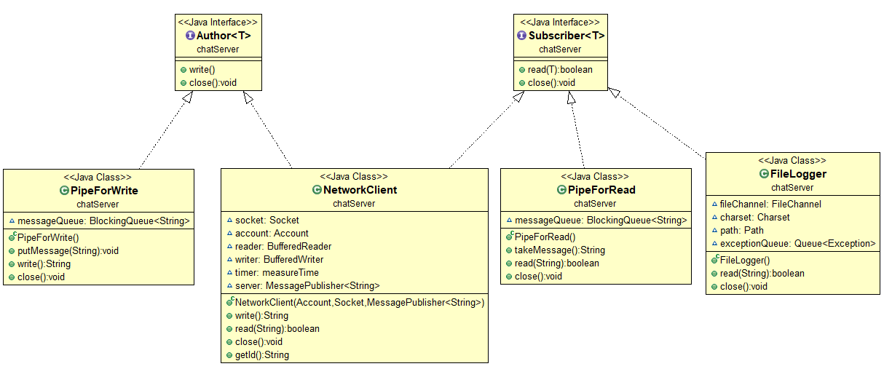
클래스 다이어그램

Slide 12
Publisher 인터페이스
public interface Publisher<T>{
//author와의 계약 체결과 해지를 위한
public void contractWith(Author<T> author);
public void breakContract(Author<T> author);
//subscriber와의 구독 등록과 취소를 위한
public void registerSubscriber(Subscriber<T> subscriber);
public void removeSubscriber(Subscriber<T> Subscriber);
}
어떻게 author들의 작업물을 걷어갈지, 어떻게 subscriber에게 작업물을 전달할지에 대한 메소드는 선언되지 않았으므로 Publisher 인터페이스를 상속받는 클래스에서 구현되어야 한다.

Slide 13
MessagePublisher 클래스
Publisher 인터페이스를 상속받은, 프로그램의 핵심이 되는 클래스이다.
author들의 병렬 작업을 위해 각 author마다 쓰레드가 할당되며, 작업이 완료될 때마다 author는 queue에 자신의 작업물을 넣는다.
Collection<Subscriber<T>> subscriberVector : 가입된 subscriber들을 저장한 collection
Collection<Author<T>> authorVector : 계약된 author들을 저장한 collection
BlockingQueue<T> messageQueue : author에게서 전달받은 작업물을 저장하는 queue이다.
Thread transmission : subscriber들에게 작업물을 전달하기 위해 존재하는 쓰레드. 무한 루프로 구성되어 있으며, messageQueue에서 작업물을 꺼내 subscriber에게 전달한다. 작업물이 존재하지 않는다면 새로운 작업물이 들어올 때까지 blocking된다.
ExecutorService executorService : 새로운 author가 계약되면 author의 작업을 위해 새로운 쓰레드가 생성되며, 이 쓰레드를 관리하기 위한 쓰레드 풀이다.

Slide 14
class AuthorRoom implements Runnable {
Author<T> author;
public AuthorRoom(Author<T> author) {
this.author = author;
}
@Override
public void run() {
while (true) {
T message = author.write();
if (message == null) {
breakContract(author);
return;
}
receiveMessage(message);
}
}
}
public void receiveMessage(T message) {
try {
messageQueue.put(message);
} catch (InterruptedException e) {
exceptionQueue.add(e);
}
}
새로운 author가 계약되면 author의 작업을 위해 생성되는 AuthorRoom 쓰레드
내부적으로 author.write()를 반복적으로 호출하며, 받은 결과물을receiveMessage(T message) 메소드로 messageQueue에 저장한다.
author.write()가 null을 반환하면 계약 해지로 받아들이고 breakContract(Author<T> author)를 호출하여 계약 해지한다.

Slide 15
class Transmission extends Thread{
@Override
public void run() {
while(true) {
postMessage();
}
}
}
public void postMessage() {
Collection<Subscriber<T>> removeSubscribers = new Vector<Subscriber<T>>();
T message;
try {
message = messageQueue.take();
} catch (InterruptedException e) {
exceptionQueue.add(e);
return;
}
synchronized (subscriberVector) {
for (Subscriber<T> subscriber : subscriberVector) {
if (!subscriber.read(message))
removeSubscribers.add(subscriber);
}
}
subscriberVector.removeAll(removeSubscribers);
}
subscriber에게 작업물을 보내기 위해 postMessage()를 반복 호출한다.
postMessage()는 완성된 작업물이 있다면 모든 subscriber에게 작업물을 전송하고, 없다면 새로운 작업물이 messageQueue에 저장될 때까지 blocking된다.
subscriber.read(T message)를 호출하여 false가 리턴된 subscriber는 구독 취소로 받아들이고 subscriberVector에서 삭제된다.

